Slide 1
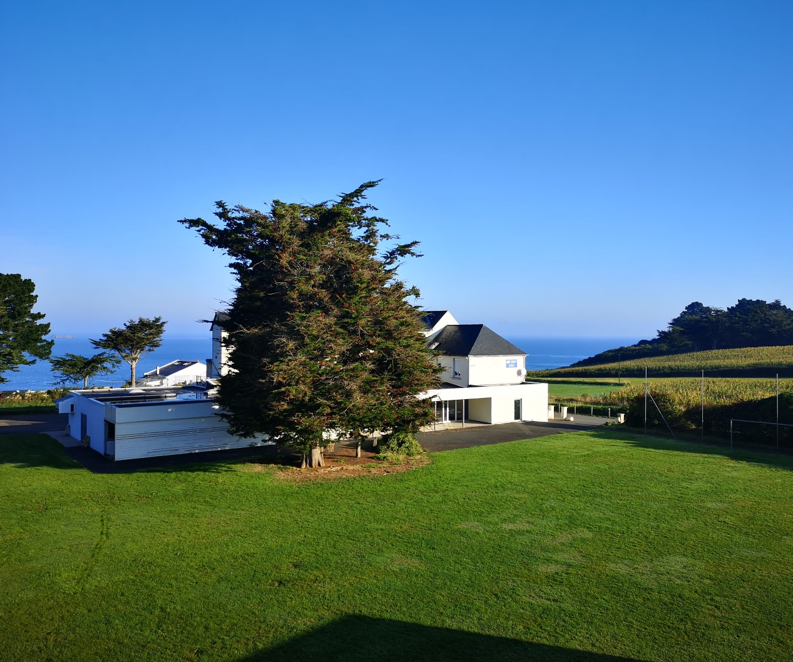


Bienvenue au centre ANAS de Tréveneuc – Côte du Goélo

Slide 2
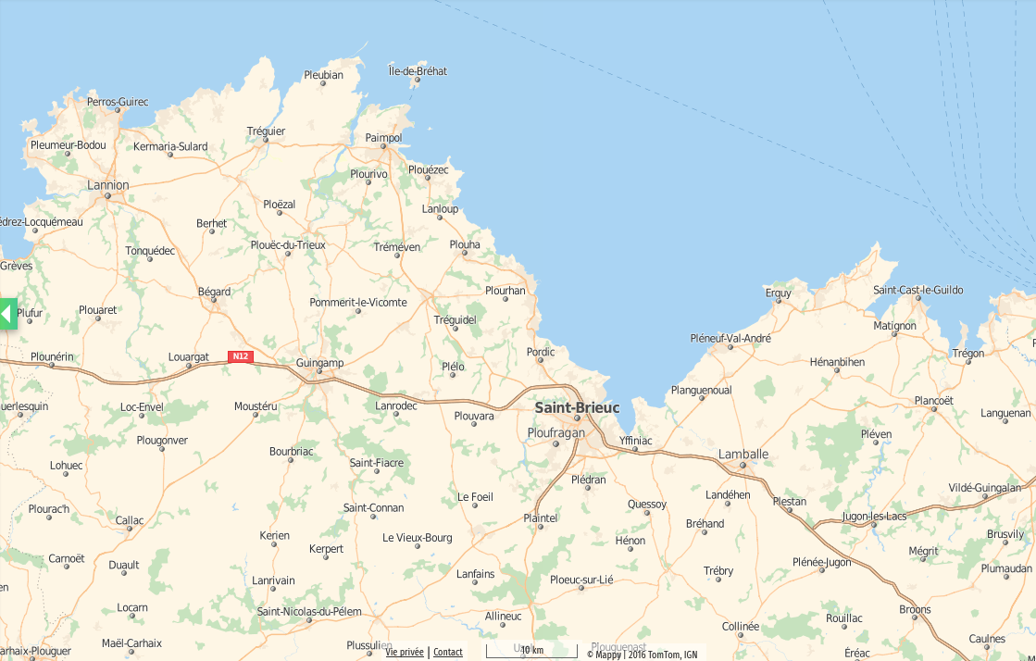
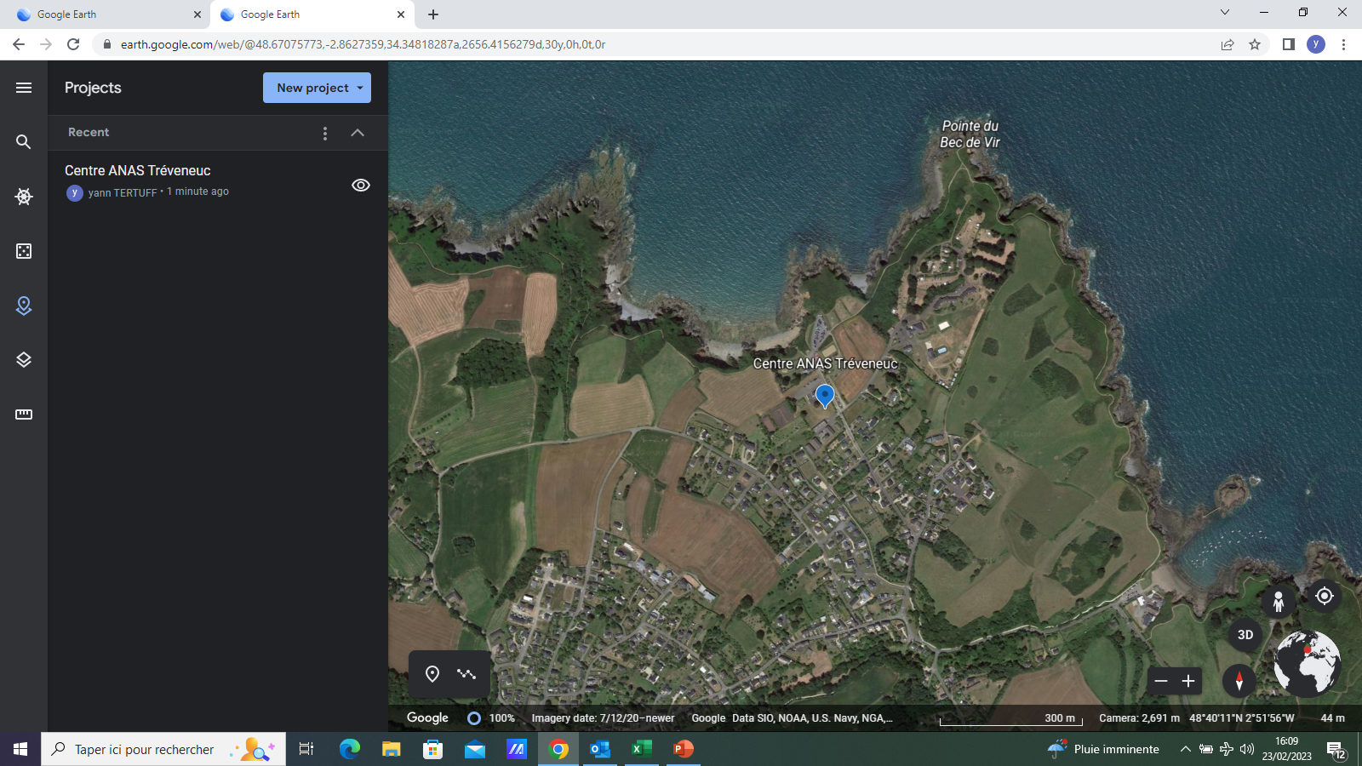
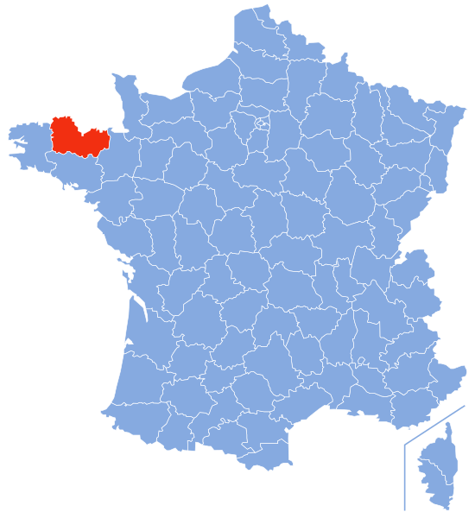


Slide 3
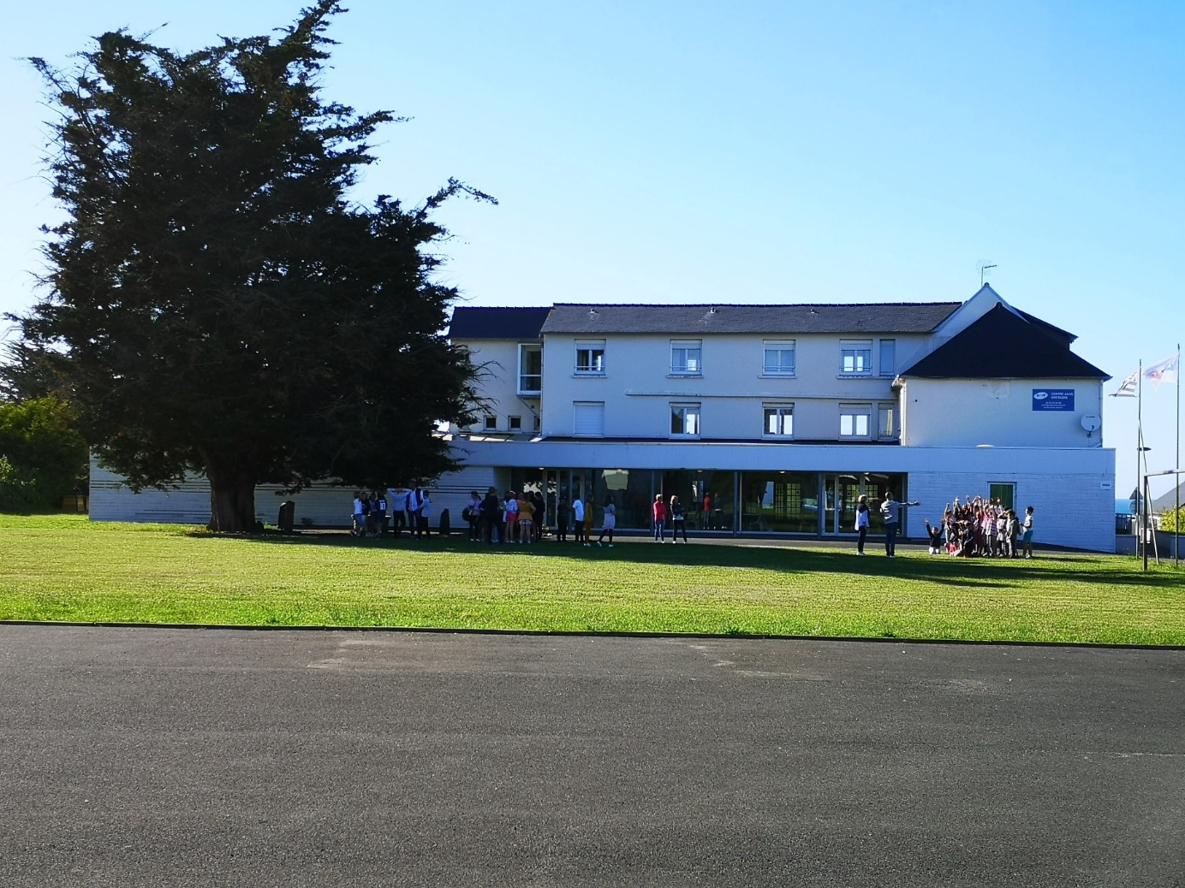
L’extérieur du centre

Slide 4


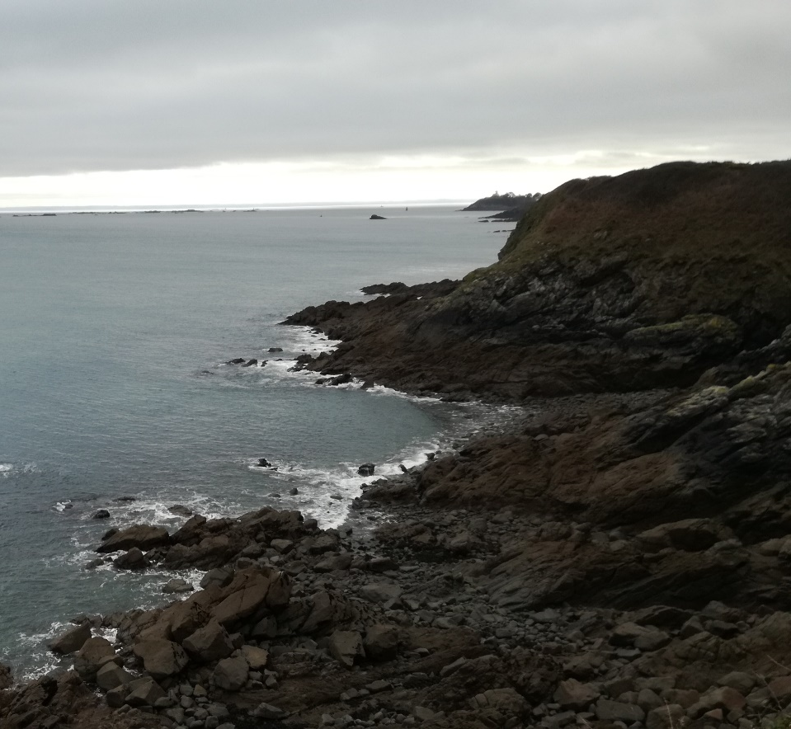
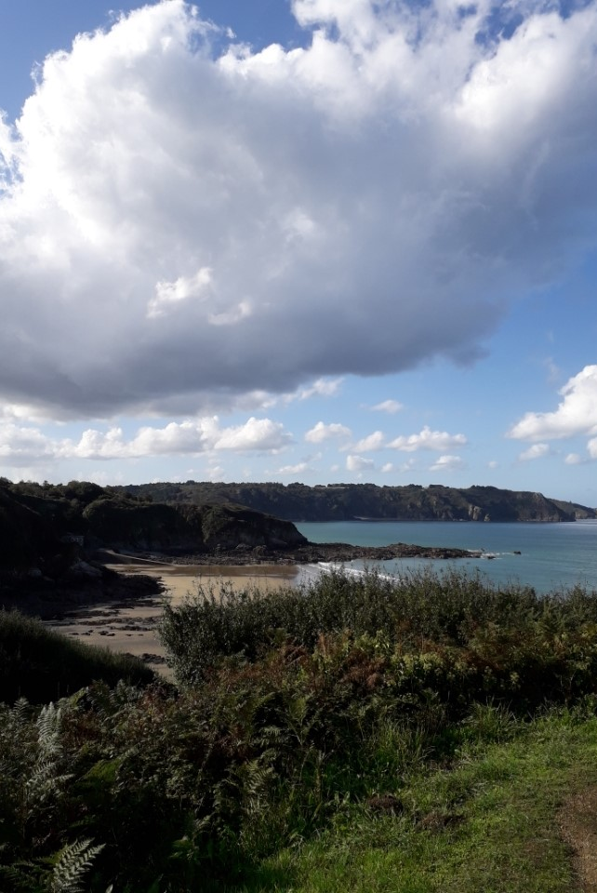
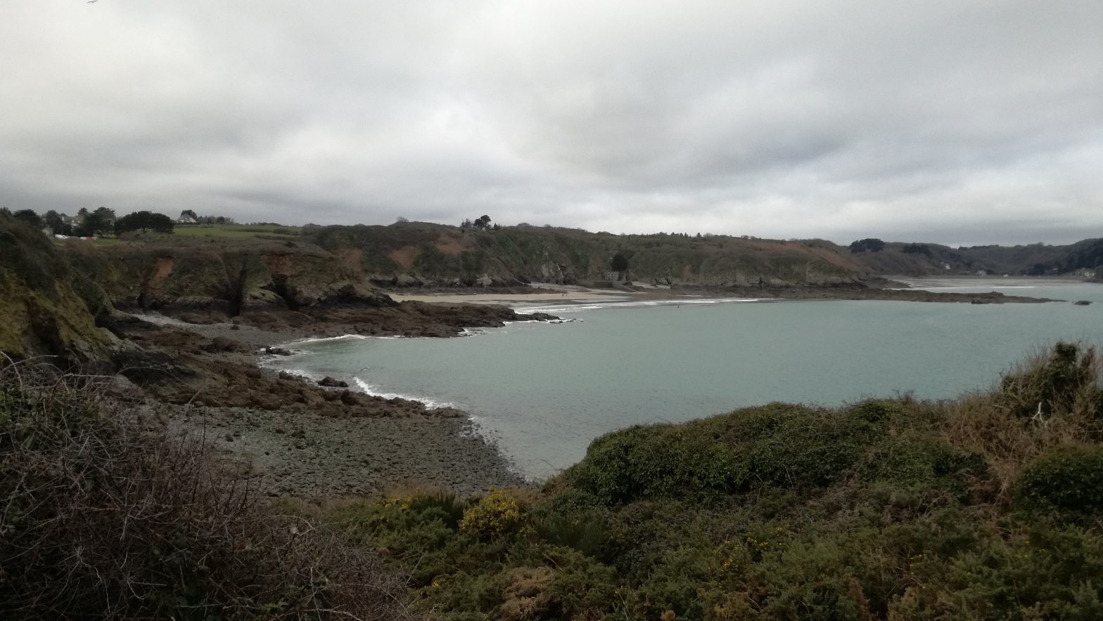
Une vue imprenable de la Baie de Saint-Brieuc (5ème baie au monde pour l’amplitude de ses marées) , ses plages , ses grèves , ses falaises…

Slide 5
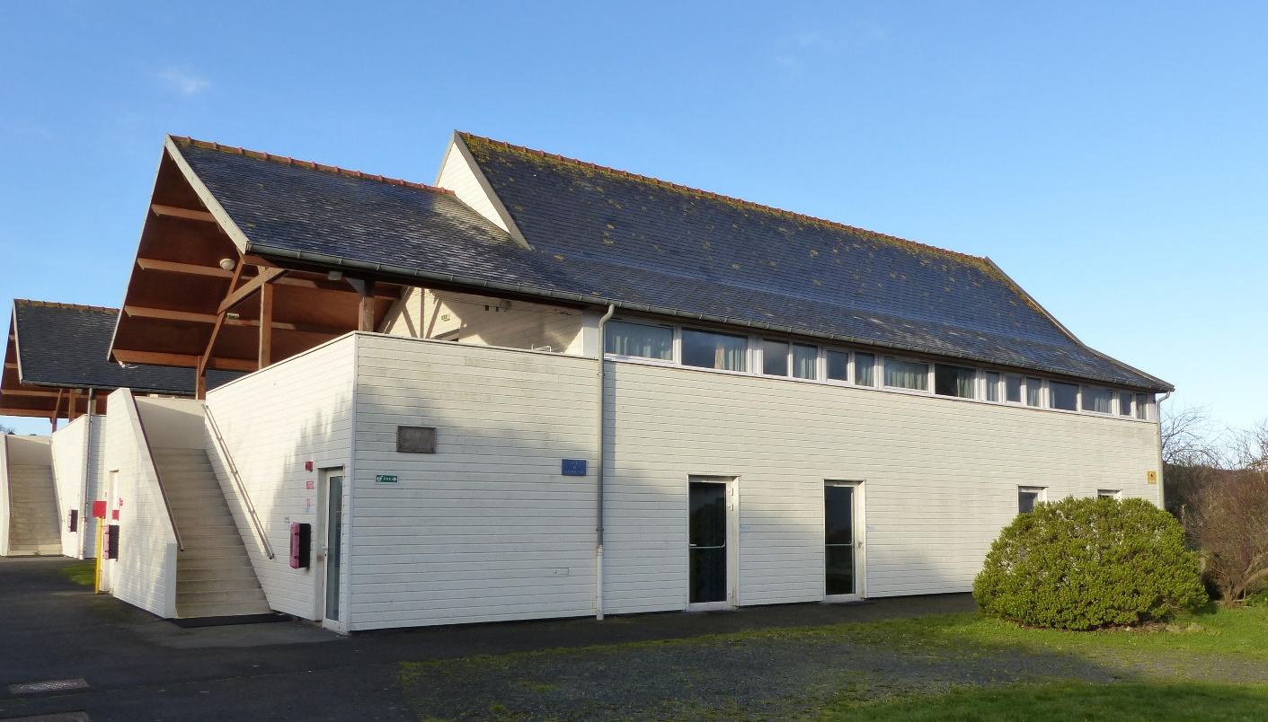
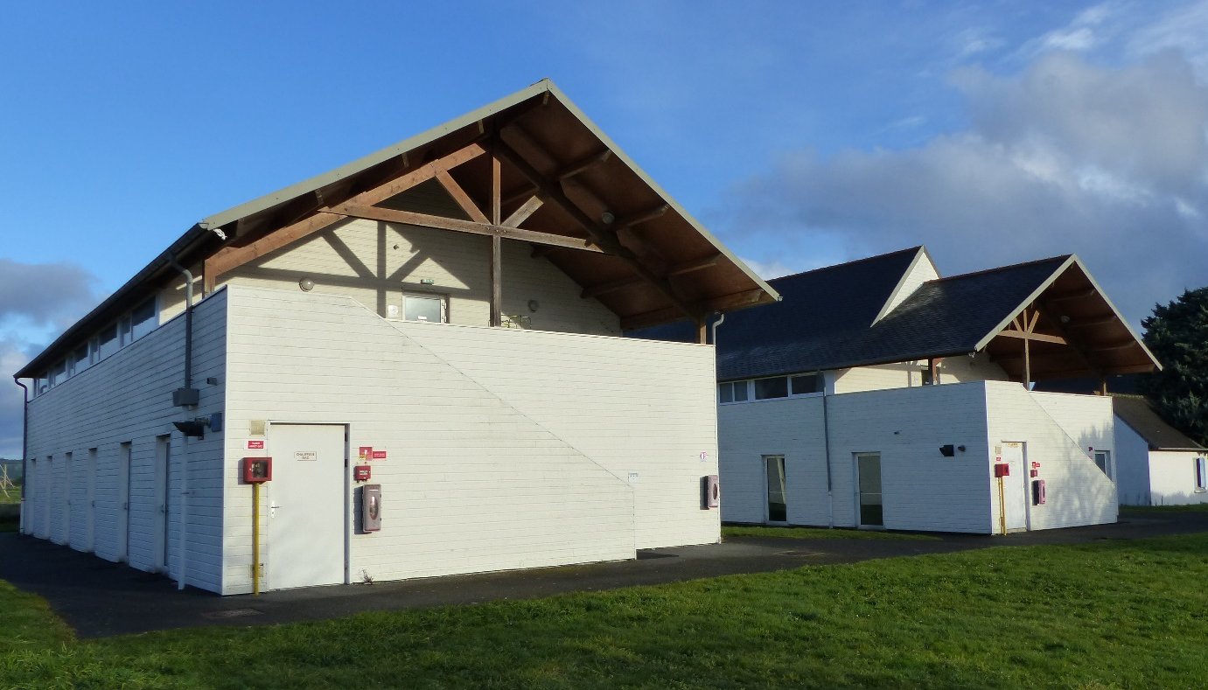
Hébergement
3 bâtiments (Cormoran, Goeland et Huitrier) qui comptent 18,37,et 42 couchages soit 97 couchages

Slide 6
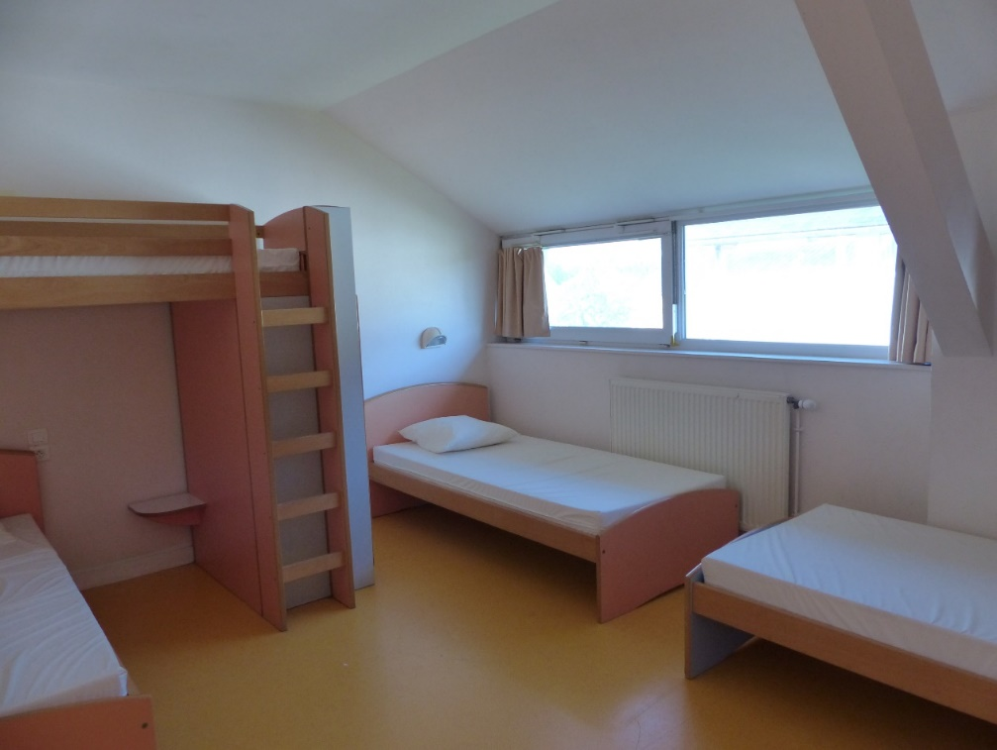
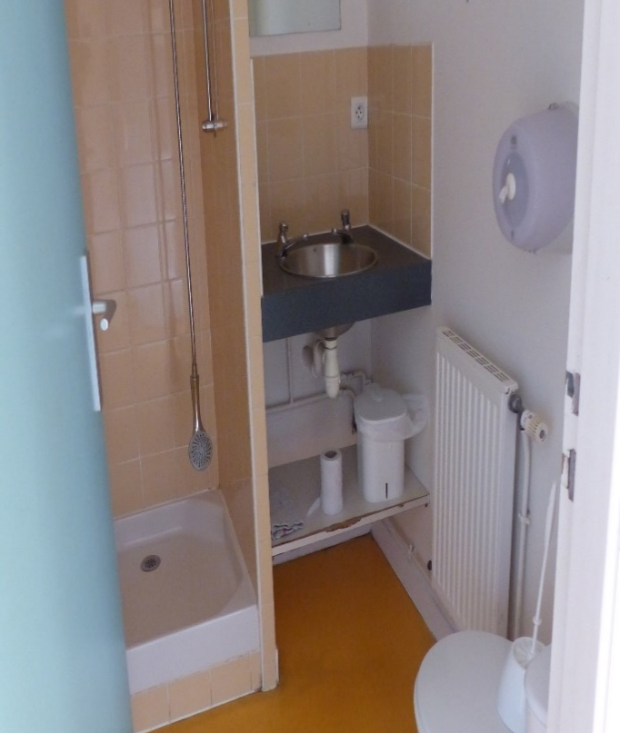
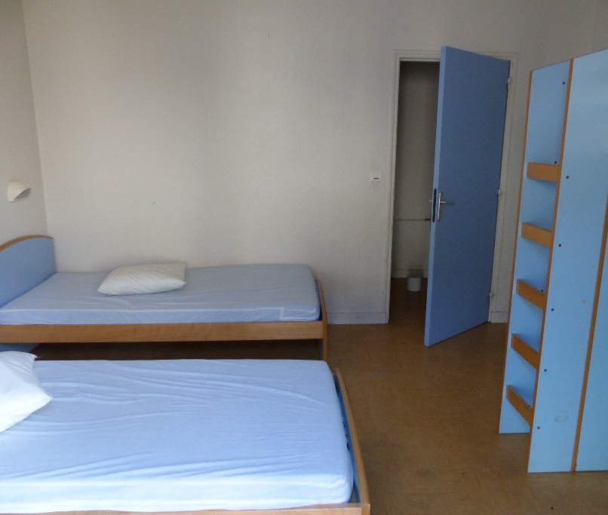
Les chambres avec les sanitaires (douches + wc)
Chambres de 2, 3 ou 4 lits.

Slide 7
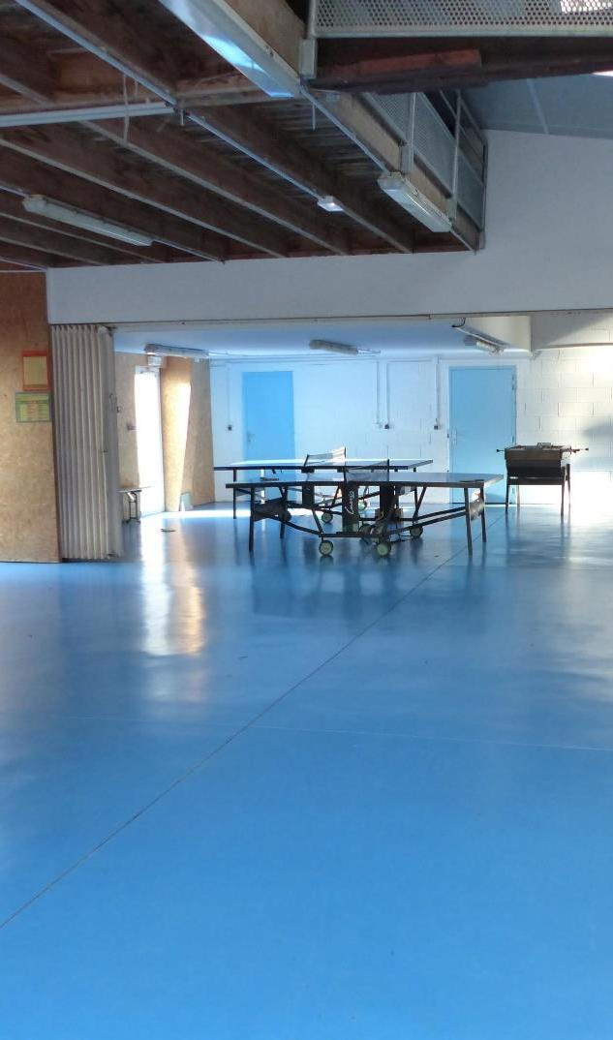
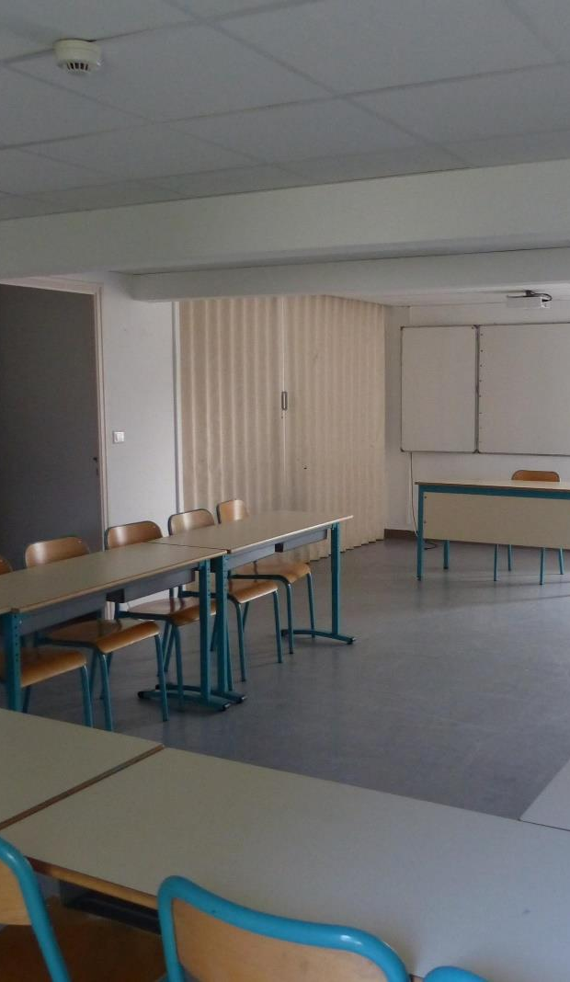
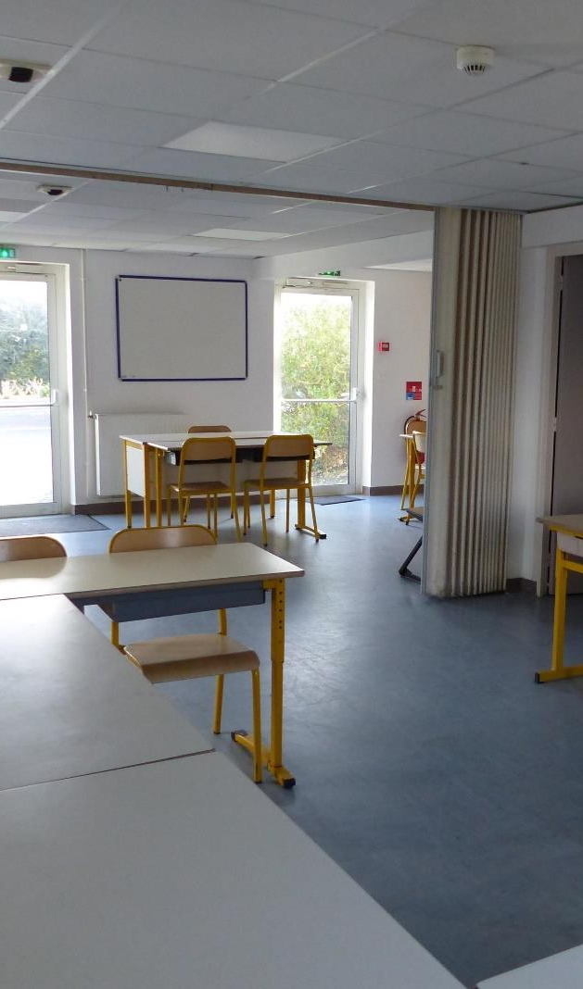
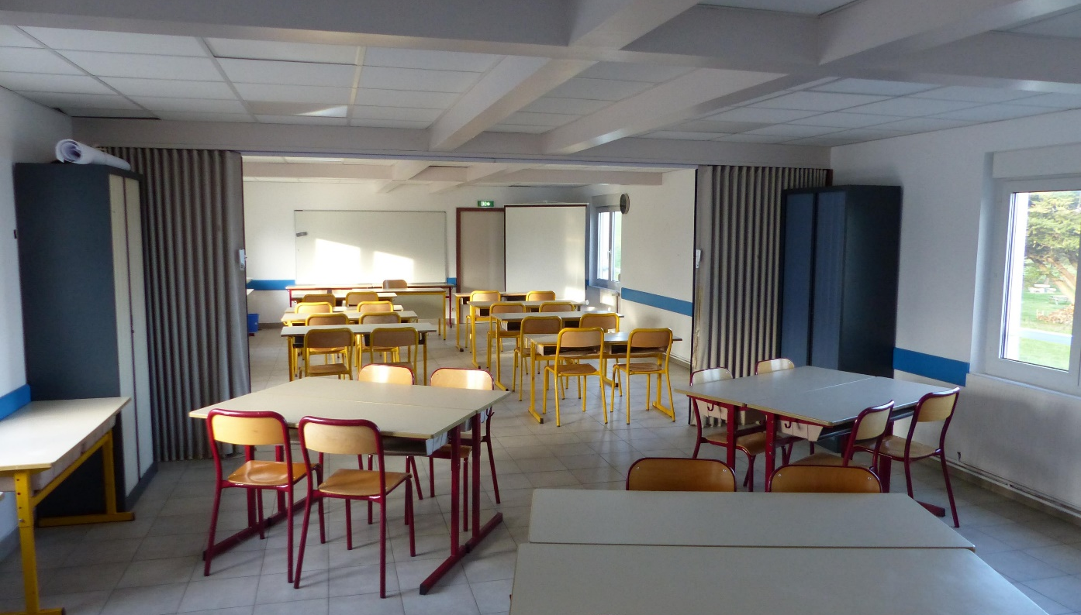
2 salles de classe + toilettes
1 salle de classe divisible en deux
1 salle polyvalente pour la pratique d’activités libres (tables de ping-pong, baby foot)

Slide 8
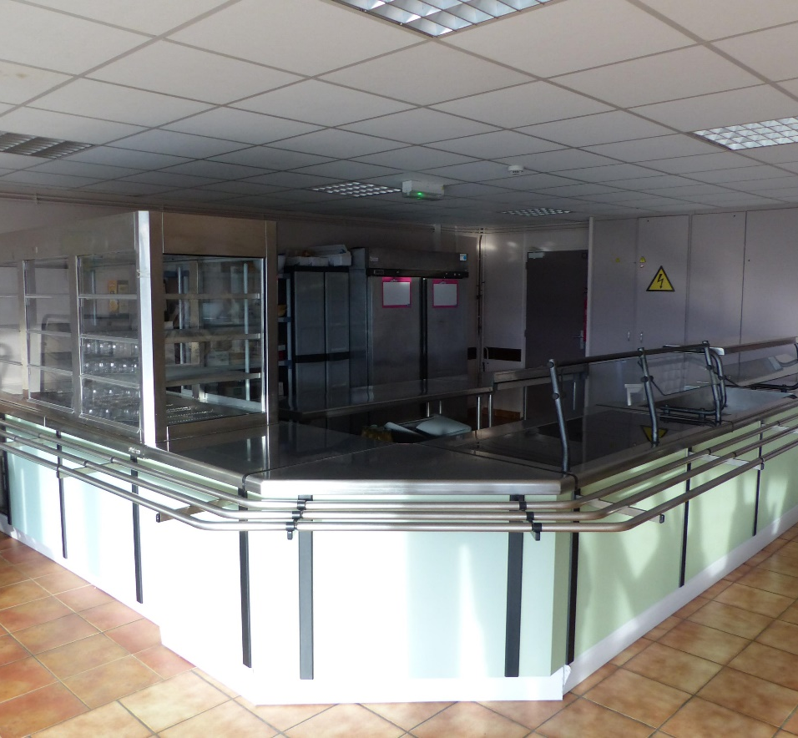
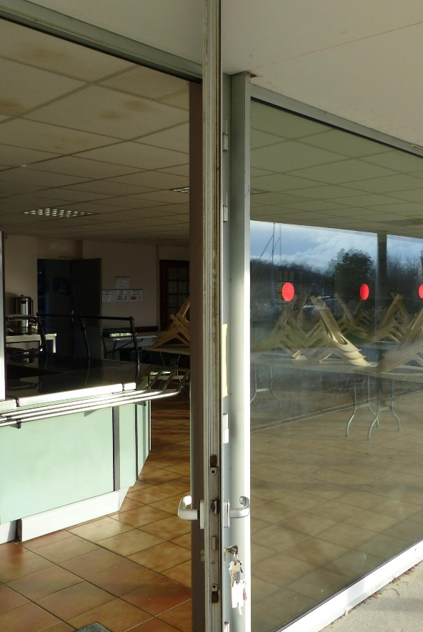
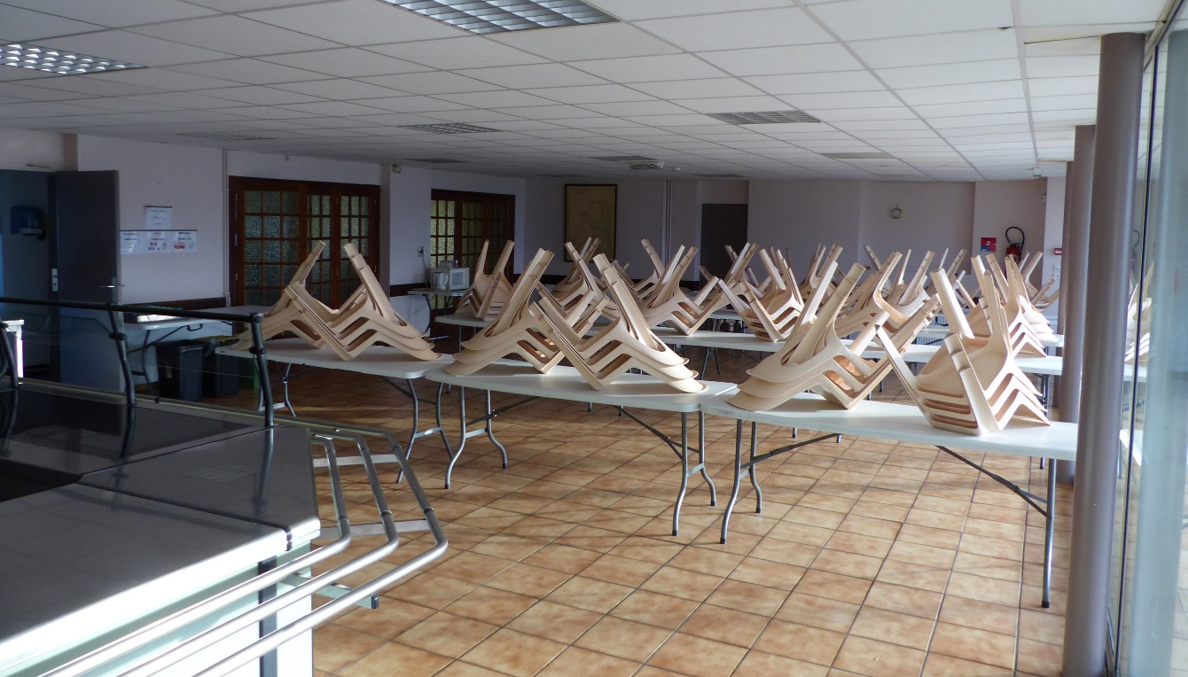
Le Restaurant

Slide 9
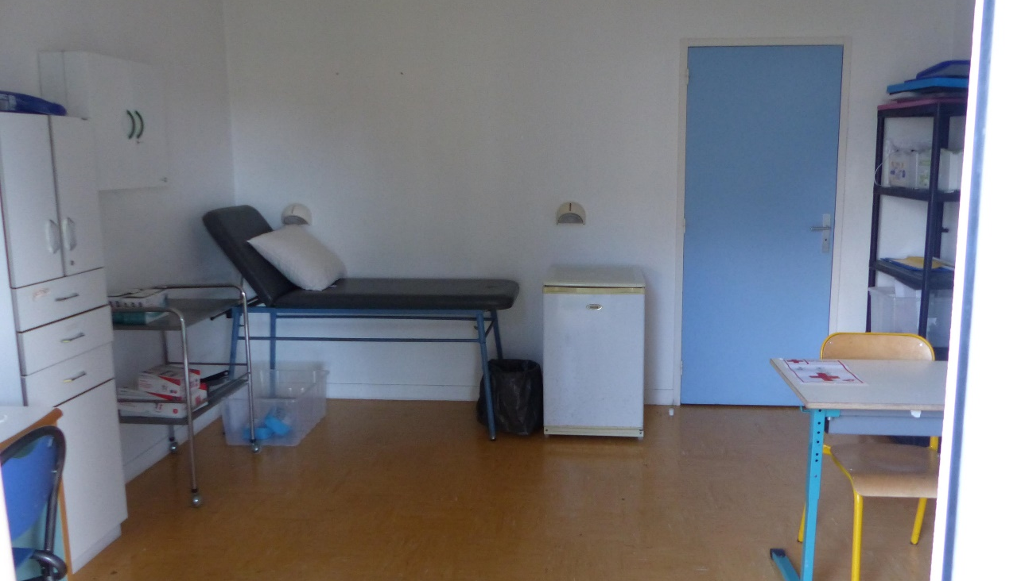
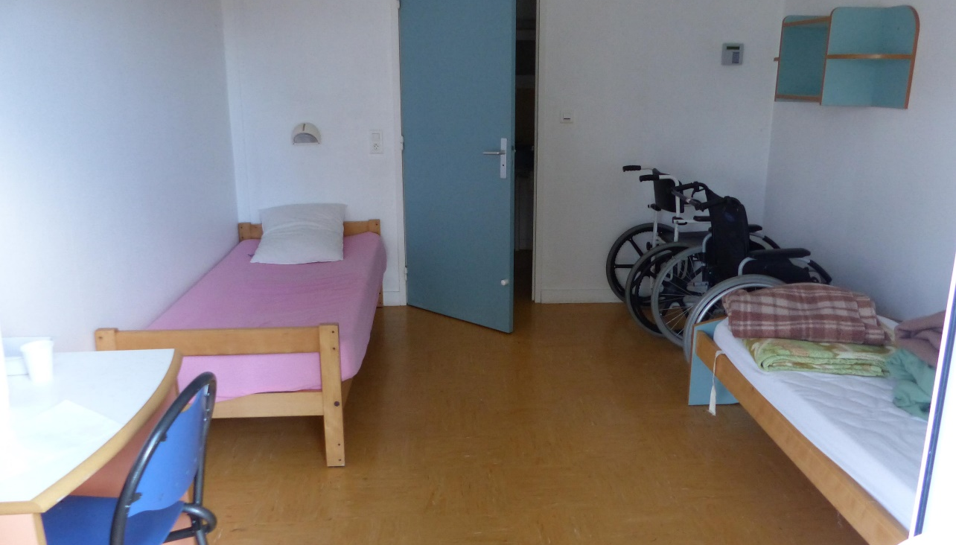
La sécurité et la Santé:
une infirmerie
une chambre d’isolement.

Slide 10
